Slide 1


TALLER #4
Pensamiento Algoritmico
Dady Sneider Loaiza Loaiza

Slide 2


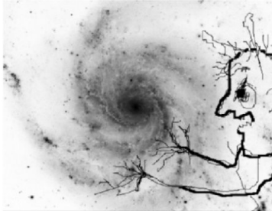
PROBLEMA
¿Cuántas extremidades poseen dichos seres?
JUEGO 17: VIAJE GALÁCTICO Expedición: Planeta L. Biólogo: Profesor K. Informe: 'El tercer día vimos seres extraños. Aunque tienen veinte dedos en total, como nosotros, tienen una extremidad menos y un dedo más en cada extremidad, lo que les da, por cierto, un aspecto espantoso'

Slide 3
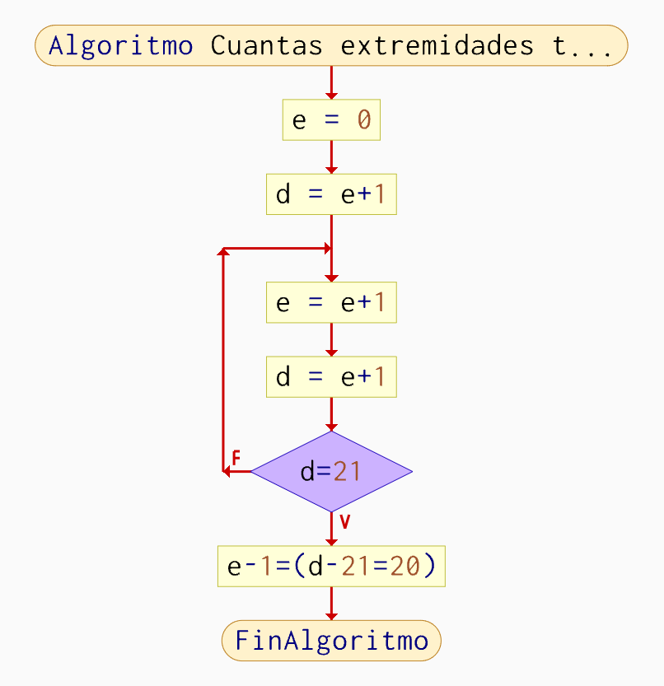

Slide 4
—Consideré fundamental el hecho de que el ser tiene 20 dedos y que, para alcanzar ese número, era necesario distribuir los dedos entre las extremidades. Este enfoque me permitió centrarme en la relación entre el número de extremidades y la cantidad de dedos por extremidad.
¿Qué elementos del juego consideraste más importantes para resolver el problema?

Slide 5
¿Hubo alguna información que decidiste ignorar porque no era relevante para la solución?
No ignoré información, pero sentí que la descripción del ser era ambigua. Por ejemplo, no estaba claro si el ser tenía un número inicial de dedos o extremidades, lo que dificultó el planteamiento inicial del problema.

Slide 6
¿Puedes describir los pasos que seguiste para resolver el problema?
Identifiqué que el ser tiene 20 dedos en total.
Asumí que la primera extremidad tiene 0 dedos más un dedo extra, es decir, 1 dedo.
Añadí una segunda extremidad, que tiene el dedo de la extremidad anterior (1) más un dedo extra, es decir, 2 dedos.
Continué este proceso hasta la sexta extremidad, alcanzando un total de 21 dedos.
Dado que el enunciado indica que el ser tiene una extremidad menos, eliminé la primera extremidad (1 dedo), dejando un total de 20 dedos distribuidos en 5 extremidades.

Slide 7


Si tuvieras que explicarle a alguien cómo resolver el juego, ¿qué instrucciones le darías?
Comience asumiendo que la primera extremidad tiene 1 dedo.
Añada extremidades sucesivas, cada una con un dedo más que la anterior.
Sume los dedos hasta superar ligeramente el total de 20.
Elimine la extremidad que, al restar sus dedos, deje exactamente 20 dedos en total.

Slide 8

¿En algún momento te equivocaste? ¿Cómo identificaste el error y cómo lo corregiste?
Sí, al principio cometí el error de pensar en las manos humanas, asumiendo que cada extremidad tenía 5 dedos. Esto no me permitía alcanzar la solución correcta. Identifiqué el error al notar que la suma no coincidía con los 20 dedos requeridos. Lo corregí al replantear el problema y buscar una secuencia numérica que se ajustara mejor.

Slide 9
¿Qué estrategias usaste para asegurarte de que tu solución era correcta?
Verifiqué la solución paso a paso, asegurándome de que la suma de dedos coincidiera con el total requerido. También revisé la lógica de la secuencia para confirmar que cada extremidad tuviera un dedo más que la anterior.

Slide 10
¿Crees que una máquina o un programa de IA podría resolver este juego? ¿Cómo lo haría?
Sí, creo que una IA podría resolver este juego. Lo haría mediante un enfoque algorítmico, probando diferentes combinaciones de extremidades y dedos hasta encontrar la secuencia que sume exactamente 20 dedos. Utilizaría un proceso iterativo y lógico para validar cada paso.

Slide 11
¿Qué similitudes encuentras entre la forma en que resolviste el problema y cómo lo haría una IA?
La IA, al igual que yo, utilizaría la secuencia identificada de 1 dedo extra mas a medida de que se le agregan las extremidades, para calcular la solución de manera sistemática.

Slide 12
¿Encontraste más de una forma de resolver el problema? ¿Cuál fue la más eficiente?
Sí, consideré otras formas, como asignar un número fijo de dedos por extremidad

Slide 13
¿Cómo podrías mejorar tu solución si tuvieras más tiempo o recursos?
Utilizando una ecuación matemática para resolver este problema: ½ (n^2+3n)
Ejemplo:
½(5^2+3*5)=½(25+15)=½(40)=40/2=20

